Slide 1
Тема:
„Разработка на Уеб-система за управление на задачи“
Изготвил: Лора Михайлова Ангелова
Специалност: Софтуерни и интернет технологии
Факултетен номер: 61162104
Ръководител: доц. д-р инж. А. Антонов
ТУ Варна, 2015 г.

Slide 2
Цели на дипломната задача:
Разработка на цялостна уеб-система
Използване на библиотека за интерфейс DHTMLX
  Проучване възможностите на библиотеката
  Използване на интерфейсните компоненти
  Връзка с база данни

Slide 3
Решение на дипломната задача
За да се демонстрира работата с Java Script библиотеката dhtmlx се разработва приложение за управление на задачи.
Управлението се осъществява, чрез съхранение, редактиране, изтриване и визуализация на задачи, с помощта на dhtml компонентите и техните функции.
  Формуляри
  Таблици
  Филтри
  Диаграми

Slide 4
Избор на средства за реализация
Сървърна част-PHP, MySql
Клиентска част-HTML, CSS, Java Script (dhtmlx)

Slide 5
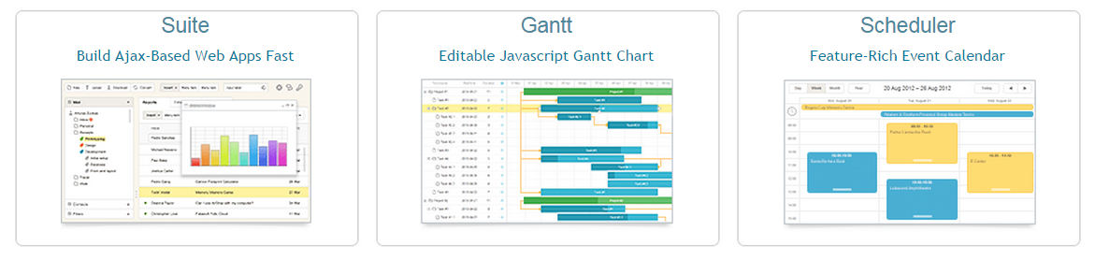
Какво представлява dhtmlx?
DHTMLX е Java Script базирана библиотека, която притежава всички необходими свойства за разработката на потребителски интерфейс. Поради факта, че лесно се разучава, че има инуитивен интерфейс и множество подробни ръководства DHTMLX позволява да се разработват интерактивни уеб приложения по-бързо и с по-малко усилия.

Slide 6
Разработка на уеб-система
Структура на приложението
  Сървърна част
    База данни
    Връзка с клиентската част
  Клиентска част
    Страници на приложението
    Компоненти на dhtmlx

Slide 7
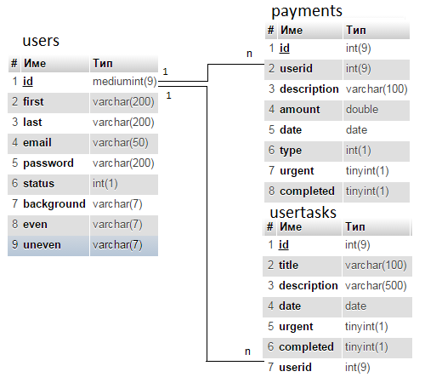
База данни
Състои се от три таблици:
  users
  payments
  usertasks

Slide 8
Връзка с клиентската част
Връзката с клиентската част е в две посоки:
Към базата- осъществява се чрез AJAX заявки. Данните за съхранение се пращат към сървъра, а след това сървърният скрипт ги праща към базата с помощта на sql заявки.
Към клиентската част- За да се визуализира съдържанието на интерфейсните компоненти се използват xml файлове. Те се генерират от php скрипт, като за сформирането им се използват взети данни от базата.

Slide 9
Клиентска част
Клиентската част се състои от четири страници, изградени с основния език HTML и Java Script библиотеката dhtmlx. Използвани компоненти:
  Страничен раздел
  Оформление
  Лента с бутони
  Формуляри
  Таблици
  Диаграми

Slide 10

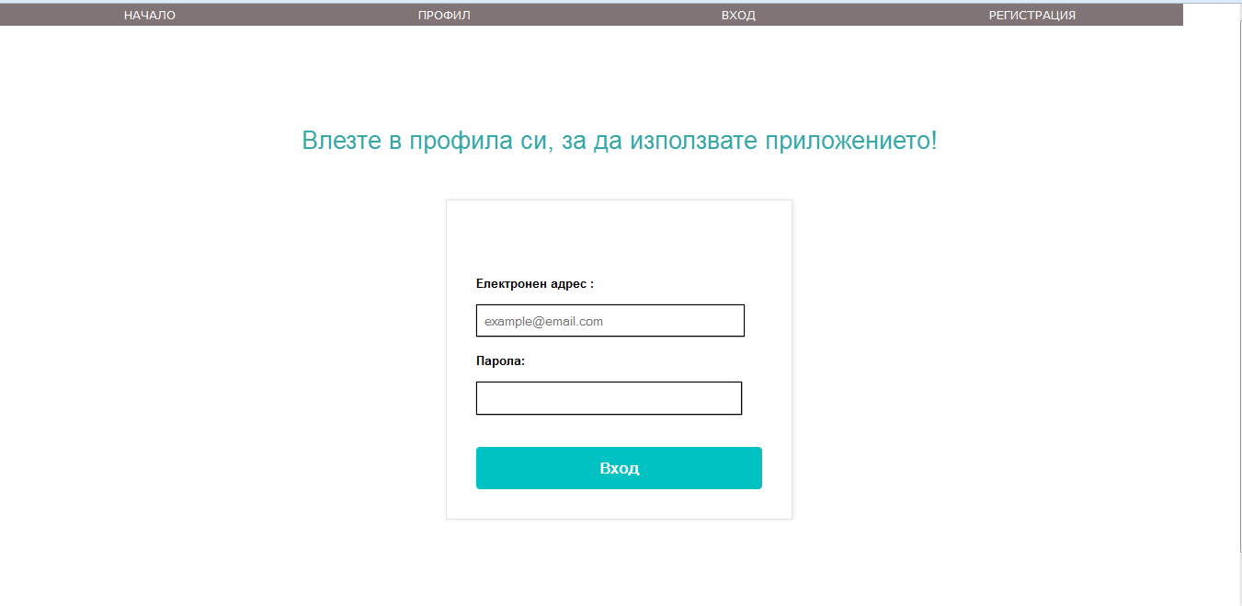
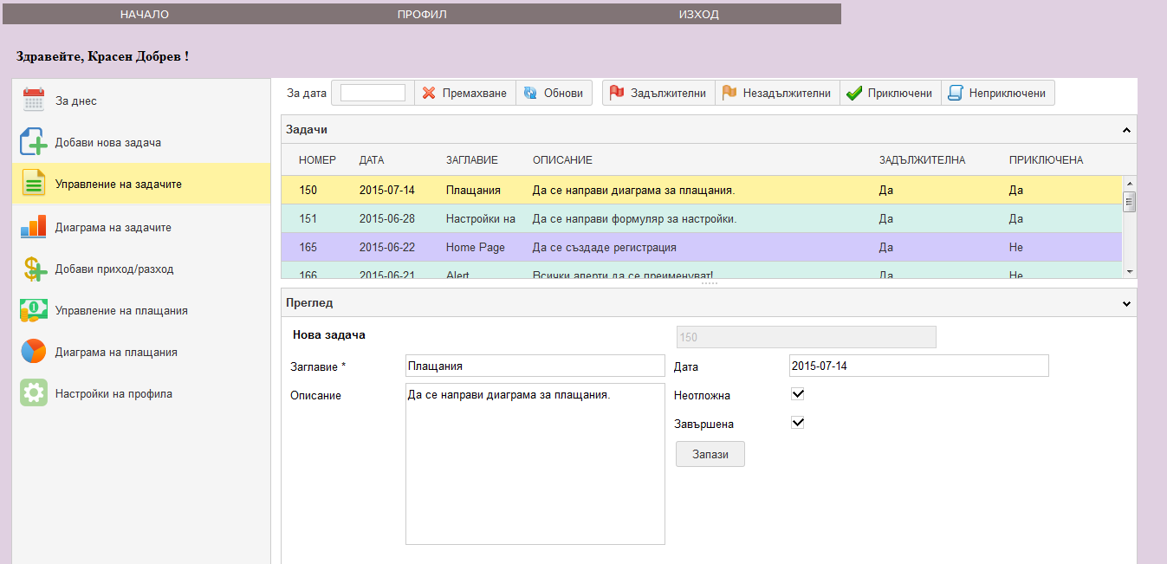
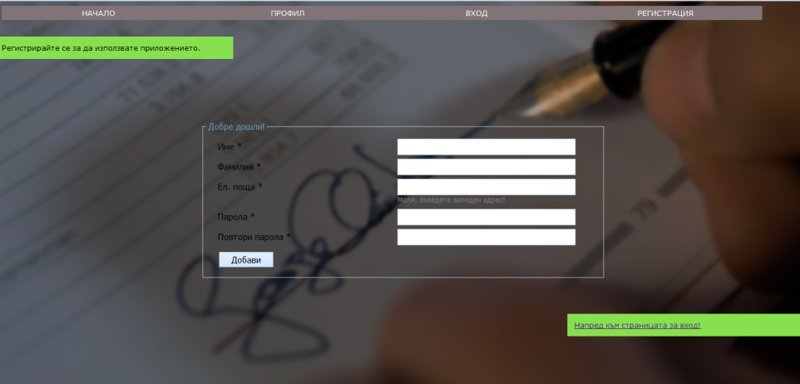
Страници на приложението:

Slide 11
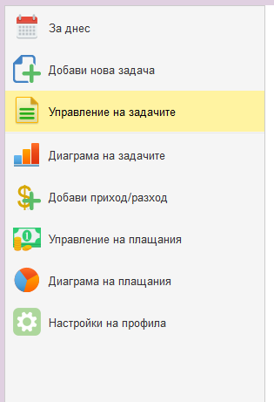
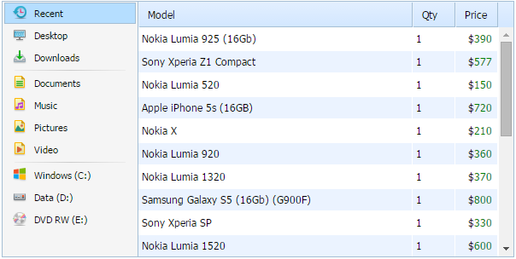
Страничен раздел
dhtmlxSidebar компонента представлява вертикално меню за навигация. Към него могат да се добавят точки, а към тях да се прикачват други DHTMLX компоненти. Има пет предефинирани шаблона (details, tiles, icons, icons_text, text) за визуализация на елементите.

Slide 12
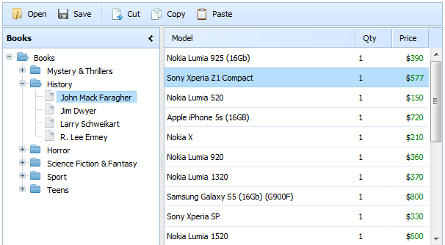
  Оформление
С помощта на dhtmlxLayout компонента става възможна комбинацията на няколко dhtmlx компонента на една страница, които могат да имат съвсем различно съдържание.

Slide 13
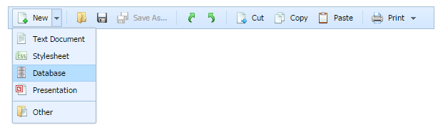
  Лента с бутони
dhtmlxToolbar компонента предлага на функционалност за групиране на команди в лента с бутони.

Slide 14
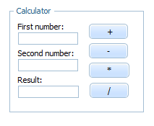
Формуляри
dhtmlxForm е JavaScript компонент, чрез който се генерират и управляват Ajax-базирани уеб формуляри със стандартно множество от елементи като: текстово поле, радио бутони, падащи менюта и т.н. Компонентите на формуляра предлагат контрол върху качвания на файлове и валидации, и възможност за съхранение в база данни.

Slide 15
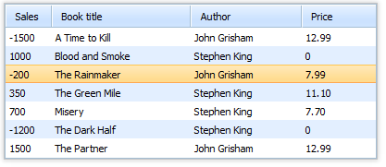
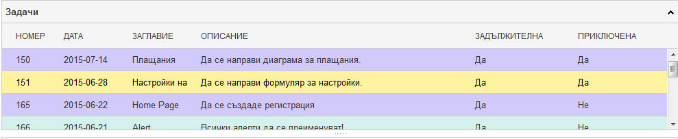
Таблици
dhtmlxGrid се използва за визуализация на таблици, с възможност да се извършват операции над тях като филтриране и редактиране на клетки.

Slide 16
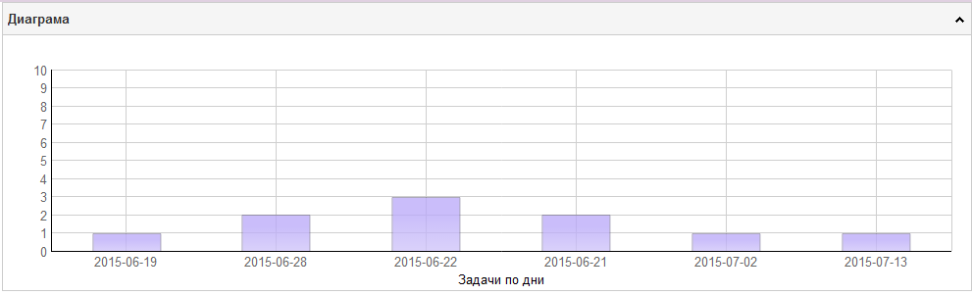
Диаграми
DhtmlxChart е инструмент, с който могат да се създават диаграми за различни уеб приложения. Предлагат се четири вида диаграми, като всеки от тях може да се променя според целта на задачата. Една и съща диаграма може да се представя в двуизмерен и триизмерен вид.

Slide 17
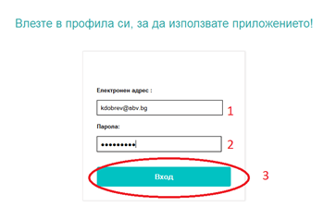
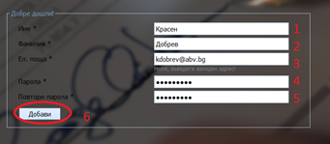
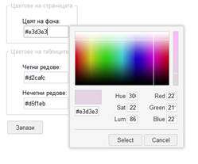
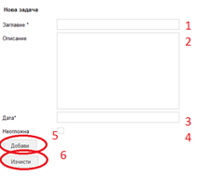
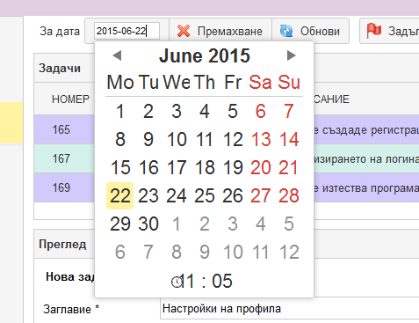
Ръководство на потребителя
Приложението разполага с ръководство за потребителя, където се описват основните начини за работа с него:
Създаване на регистрация, вход в системата
Съхранение на записи
Управление на записи
Настройки на профилната страница

Slide 18
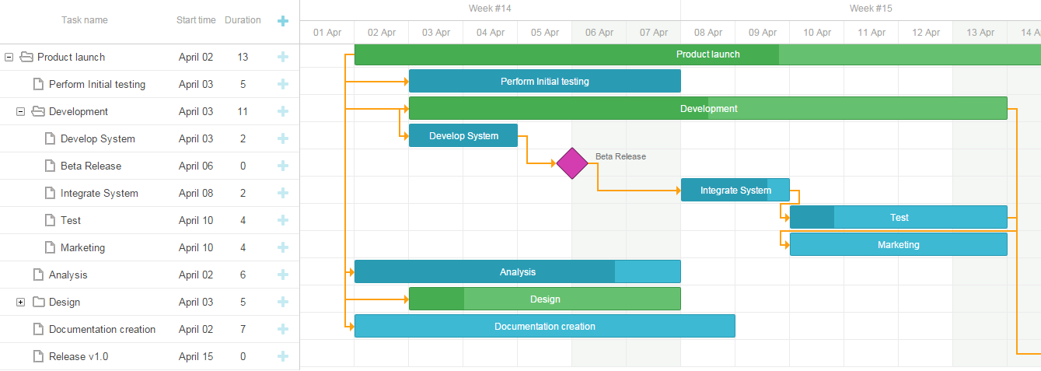
Как биха могли мрежовите графици и диаграмите на Гант да се реализират в приложението?
Добавяне на период на задачата- две полета за начало и край, поле за предшестваща задача
Използване на специализиран компонент от библиотеката- Basic Gantt Chart

Slide 19
Формулярите се създават в *.json формат, тъй като за този формат се твърди, че е най-лесен за управление, а диаграмите във формат *.XML. Може ли да се използват други формати и какво ще се промени?
Съществуват три начина за инициализация:
  XML
  JSON- по препоръка от създателите на библиотеката
  HTML формат-смята се за автоматична инициализация. След като страницата се парсира напълно- инстанцията на формуляра 'търси' HTML данни за инициализация. Ако намери подходящи данни ги използва.

Slide 20
Какви валидационни правила на библиотеката могат да се използват и как се указват те?
Empty;
NotEmpty;
ValidBoolean;
ValidEmail;
ValidInteger;
ValidNumeric;
ValidAplhaNumeric;
ValidDatetime;
ValidDate;
ValidTime;
ValidIPv4;
ValidCurrency;
ValidSSN;
ValidSIN.
var formData = [{type: "input", label: "Number", validate:"ValidEmail"}];
Потребителска функция:
var formData = [{type: "input", label: "Number", validate:"Greater100"}]; ... function Greater100(data){ return (data>100); }
Регулярни изрази:
var formData = [{type: "input", label: "Number", validate:"[0-9]+"}];

Slide 21
Благодаря за вниманието!

